Slide 1
Workshop inför MiniExpo
MiniExpo är ett koncept för mindre lokala mässor med fokus på välfärdsteknik. MiniExpo togs fram i projektet Testbädden AllAgeHub. Projektet drevs 2020-2023 och finansierades av Vinnova, Västra Götalandsregionen och 13 kommuner i Göteborgsregionen.

Slide 2
Dagens agenda
Presentation av deltagare
Vad är välfärdsteknik?
Vad är MiniExpo?
Workshop – ta fram behov

Slide 3
Vad är välfärdsteknik?
Teknik som syftar till att bibehålla eller främja hälsa, välmående, livskvalitet och/eller öka effektiviteten i leveransen av välfärd, vård och omsorgstjänster*
* Definitionen utgår från Mälardalens universitets definition av hälso- och välfärdsteknik
Notes:
Kort sagt teknik som underlättar vardagen

Slide 4
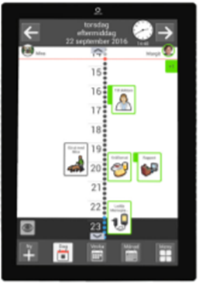
Digital tavla hjälper med att hålla koll på dag och tid, vilka planer som finns för dagen och påminnelser. Allt kan fås uppläst. Stödpersoner kan lägga upp aktiviteter och påminnelser på distans
Se hur välfärdsteknik hjälper Sara i hennes vardag
WebbExpo - för information om välfärdsteknik som finns på marknaden http://webbexpo.allagehub.se/
Surfplatta för exempelvis kommunikation med anhöriga och för att beställa matvaror
Trygghetslarm med bland annat GPS-positionering och larmknapp. Sara kan larma både i och utanför hemmet. Högtalare och mikrofon möjliggör tvåvägskommunikation
Sängsensor som automatiskt tänder lampor när Sara lämnar sängen på natten. Minskar risk att snubbla.
Bilder: Abilia och https://www.kissclipart.com/
Notes:
Exempel på välfärdsteknik som kan underlätta i hemmet

Slide 5
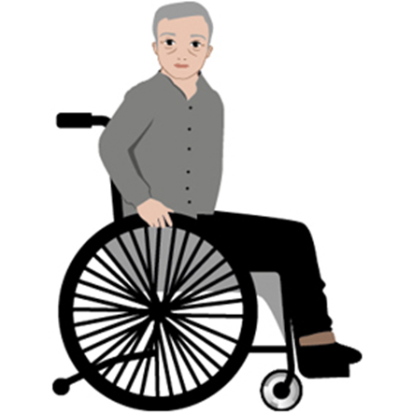
licensieras enligt CC BY-SA-NC
Bilder: bildstod.se, Mostphotos
licensieras enligt CC BY-SA
Notes:
Exempel på smarta hem-lösningar som också är välfärdsteknik
Klas har flera smarta funktioner i sitt hem för att underlätta vardagen. Han kan styra sina enheter genom rösten, alltså att ha en smart högtalare kopplad till lampor, robotdammsugare och rullgardiner. Han kan också välja att styra alla apparater via sin telefon. Systemet kan byggas ut med fler funktioner vid behov.
För personer som inte kan tala kan funktionerna kopplas till kommunikationshjälpmedel som har talsyntes. Vissa kommunikationshjälpmedel kan styras via blicken så att även personer som inte kan använda sina händer kan använda dem.

Slide 6
Varför välfärdsteknik?
Sveriges befolkning blir allt äldre.
Det innebär att allt färre personer i yrkesverksam ålder ska försörja och hjälpa allt fler personer.
Hur kan välfärden upprätthållas på en hög servicenivå?
Välfärdsteknik kan göra att människor kan ha en högre grad av självständighet.
Notes:
Även om vi lägger ekonomiska resurser så finns det inte tillräckligt med människor som kan arbeta i välfärden. Nya lösningar behövs.
Ökat användande av välfärdsteknik kan vara en del av lösningen.

Slide 7
Teknik som möter behov
Vi har identifierat flera behov vi vill hitta lösningar på.
Vad finns det för produkter/tjänster?
Testbädden
Notes:
MiniExpo ska utgå ifrån människors behov. Vilka bekymmer har en i vardagen som behöver en lösning? Därefter söker man lösning, en välfärdsteknisk produkt/tjänst, som kan hjälpa till att lösa problemet. Syftet med dagens workshop är att hitta behov hos den grupp människor som ni deltagare representerar.

Slide 8
MiniExpo är en mindre mässa för välfärdsteknik
Samverkan mellan civilsamhället och kommunen
Notes:
MiniExpo är ett koncept som syftar till att öka kunskap om välfärdsteknik. Målgrupper är i huvudsak invånare och civilsamhället. MiniExpo är mindre lokala mässor som anordnas i samverkan med civilsamhälle och kommun utifrån de behov som civilsamhället formulerar. De företag som civilsamhället beslutar bjuds in att ställa ut på mässan.

Slide 9
MiniExpo - process
MiniExpo genomförs
Planering
Ta fram behov
Hitta utställare
Bjuda in utställare och besökare
Notes:
Civilsamhällets representanter styr innehåll i mässan
Initiativ till Miniexpo kan komma från olika håll
Initiativtagaren bestämmer målgrupp/målgrupper, ex äldre, personer med funktionsnedsättning (eller båda), annan målgrupp
Kommunen hjälper till att bjuda in representanter från civilsamhället som kan delta i workshop samt bistår med lokal

Slide 10
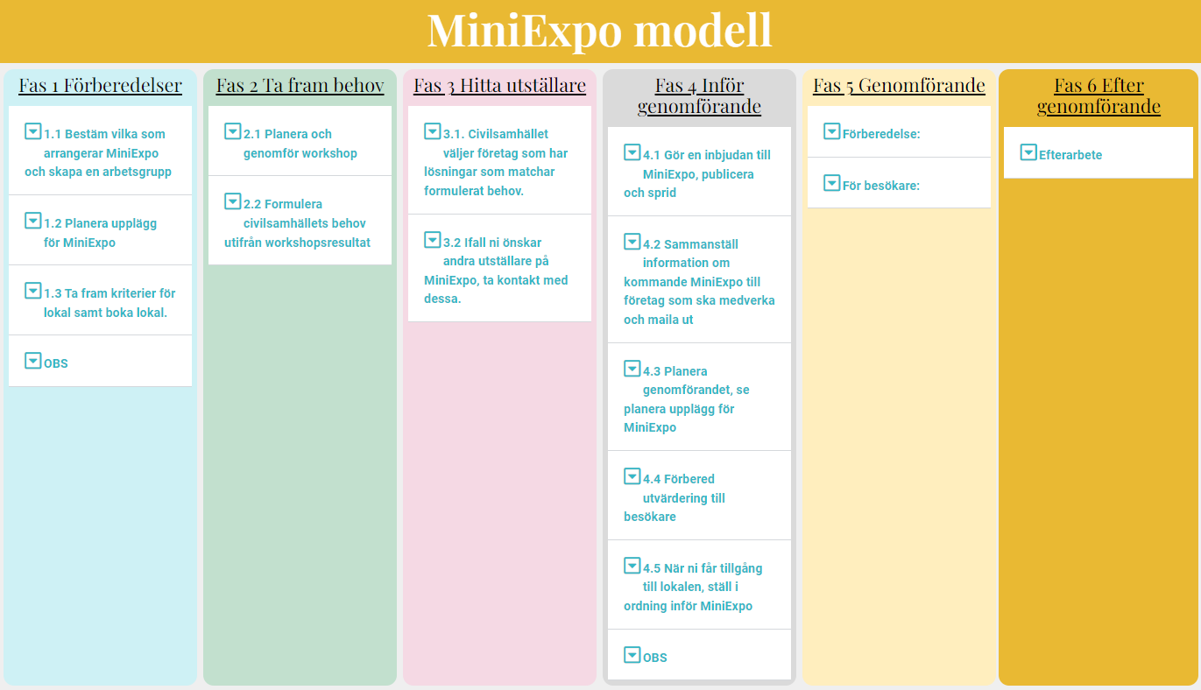
Notes:
Gå igenom de olika faserna i processen mycket kort och översiktligt så att deltagarna får en överblick. Nu är ni i Fas 2.

Slide 11
Hitta lösning/utställare
Kriterier för företag
Produkten/tjänsten skall svara på minst ett behovsområde
Ersättning för deltagande utgår ej
Urval
Representanter från civilsamhället avgör vilka företag som väljs ut och erbjuds att ställa ut
Hitta företag på WebbExpo
Lokala företag som har produkter som är intressanta för målgruppen
Notes:
Civilsamhället identifierar behov på dagens workshop. Ni avgör själva om ett kriterium är att produkterna ska kunna införskaffas att invånaren själv. Arbetsgruppen kan även vara intresserade av att veta vad kommunen erbjuder.
Civilsamhället gör urval över vilka företag och produkter/tjänster som är mest intressanta och som erbjuds att ställa ut på mässan.

Slide 12
Workshop
Ta fram behov

Slide 13
Vad är viktigt i livet när man är en person som kan behöva stöd och hjälp av andra?
Notes:
Ge alla deltagare lappar med värdeord samt några tomma. Varje person väljer ut 3-4 ord som de sätter upp på whiteboard. På tomma lappar kan de väja att skriva in eget och sätta upp dessa.
Resonera med gruppen om vad de tänkt på när de valde orden. Gruppera ord om det framkommer att man menat liknande eller samma sak med olika ord.

Slide 14
Vilka begränsningar/hinder ser ni för att uppnå det ni lyft fram?
Notes:
Skriv upp det de lyfter fram i anslutning till de grupper av ord som finns på whiteboarden.

Slide 15
Vad är viktigast att hitta en lösning på? Vad ska prioriteras på MiniExpo?
Notes:
Ge alla deltagare 3-5 st klisterlappar/pluppar (eller rösta på annat vis) och be dem sätta dessa vid den grupp av ord som de tycker är viktigast. De kan välja att sätta alla pluppar på ett ställe eller fördela alla på olika. De sätter upp precis som de vill. Flest pluppar blir prioriterade behov som kommer att annonseras för att hitta företagens lösningar.

Slide 16
Vad händer nu?
Formulera behovsområden utifrån dagens workshop
Träffa gruppen igen för att hitta företag/utställare
Ansvarig kontaktar företag
Annonsera
Genomföra MiniExpo
Notes:
De som håller i workshoppen kommer att formulera behovsområden utifrån dagens workshop. Utifrån det leta företag som erbjuds att ställa ut. Se gärna på processen igen. Be deltagarna titta på WebbExpo och/eller fundera på andra utställare innan nästa möte.

Slide 17
MiniExpo – ett koncept framtaget av AllAgeHub
info@allagehub.se
Hemsida: www.allagehub.se
Prenumerera på vårt nyhetsbrev

